Slide 1
Introduction à la Technique de Formulation des Questions(TFQ)
The Right Question Institute, Cambridge, MA
Ces documents ont été traduits par Dr. Bertrand Tchoumi

Slide 2


Cette ressource peut être reproduite ou adaptée, pour des besoins non-commerciaux, à condition que vous indiquiez le référence suivante:
“Source: The Right Question Institute - www.rightquestion.org. La Technique de Formulation des Questions (TFQ) a été créée par The Right Question Institute. Pour plus d’informations et des ressources gratuites, visitez rightquestion.org.

Slide 3
Remerciéments
Nous sommes sincèrement reconnaissant au Comité Directeur du Right Question Institute pour le travail qu’ils abattent pour soutenir la distribution de la Technique de Formulation des Questions (TFQ)

Slide 4
Qui est dans la salle?

Slide 5
Bienvenue!
Nous ne devons point arrêter l’exploration
Et la fin de toutes nos entreprises exploratoires
Nous conduira où nous avons commencé
Et il faut connaître le lieu
La première fois
-T.S. Eliot

Slide 6
Ordre du Jour
Bienvenue et Activité de Groupe
Pourquoi Enseigner la Formulation des Questions?
Apprentissage Collaboratif avec La Technique de Formulation des Questions (TFQ)
Exploration de la Mise en Pratique en Classe & Travail des Élèves
Conclusion

Slide 7
Comment Accéder à nos Ressources:
https://rightquestion.org
Joignez notre Réseau d’ Éducateurs pour:
  Des modèles que vous pouvez utiliser en classe le lendemain
  Des Exemples pour la Classe
  Des Vidéos Pédagogiques

Slide 8

Nous Tweetons…
@RightQuestion
#QFT

Slide 9
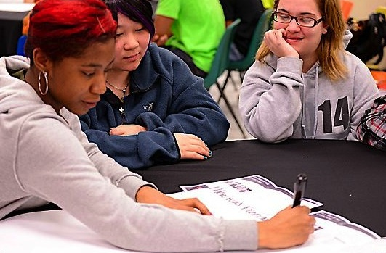
Pourquoi Enseigner la Formulation des Questions?

Slide 10

En l’Honneur de la Source Originale:
Parents à Lawrence, Massachusetts, 1990
“Nous n’allons pas à l’école parce que nous ne savons même pas quelle question poser.”

Slide 11
“Il n’y a pas d’apprentissage sans poser de questions."
- Richard Feynman
Prix Nobel de Physique, 1965

Slide 12

“Nous devons enseigner aux étudiants comment refléchir en posant des questions, comment gérer l’ignorance.”
– Stuart Firestein
Professor, Department of Biology,
Columbia University

Slide 13
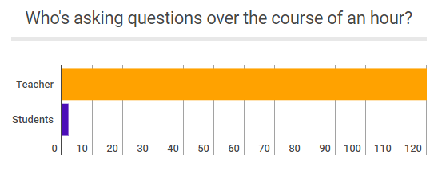
Formulation des Questions par l’ Adolescent
Qui pose les questions pendant une heure?
L’enseignant
Les élèves
Dillon, 1988, p. 199

Slide 14
Déclaration des Présidents D’Universités
A propos des Compétences à Acquérir par les Étudiants
“Les compétences principales devraient être des compétences analytiques d’interprétation et d’investigation. En d’autres termes, savoir comment formuler une question.”
- Leon Botstein, President of Bard College
“…Tout ce que nous pouvons faire de mieux pour les étudiants, c’est les amener à poser la bonne question.”
- Nancy Cantor, Former Chancellor of University of Illinois
The New York Times, August 4, 2002

Slide 15
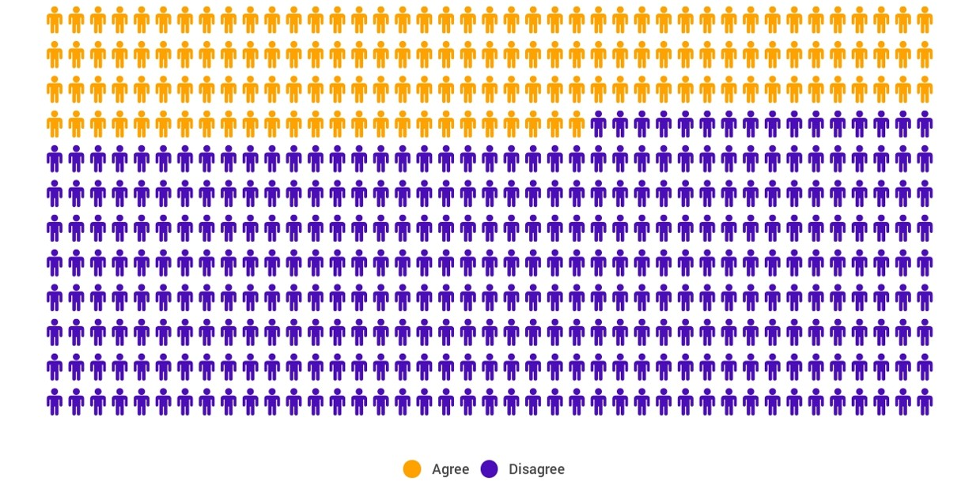
Et pourtant, seulement 27 % de diplômés croient que l’université leur a appris à poser leur propre question
Accord Désacccord
Alison Head, Project Information Literacy at University of Washington, 2016

Slide 16



Nous ne sommes pas Seuls
Éducateurs dans 1 million de salles de classe à travers le Monde

Slide 17
Maintenant, les Éducateurs prennent en charge le Travail
The Right Question Institute offre des ressources à travers Creative Commons License et nous vous encourageons à utiliser et/ou partager cette ressource. Veuilez citer The Right Question Institute et rightquestion.org comme source sur toute ressource que vous utilisez.

Slide 18
Qu’est-ce qui se passe quand les élèves apprennent à poser leurs propres questions?

Slide 19
Recherche sur l’importance des questions posées par les Élèves
Auto-questionnement (stratégie métacognitive):
La formulation de leurs propres questions est une des stratégies métacognitives la plus efficace pour les élèves
L’implication des élèves lors de l’auto-questionement préparatoire d’une leçon augmente leur taux d’apprentissage par 50 % (Hattie, p.193)
John Hattie
Visible Learning: A Synthesis of Over 800 meta-Analyses Relating to Achievement, 2008

Slide 20
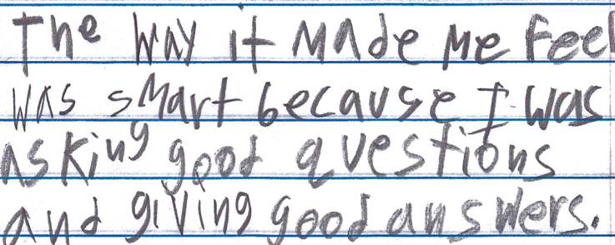
Réflexion de l’ Élève
“Cela m’a fait penser que j’étais intelligent parce que je posais des questions et donnais de bonnes réponses .”
- Élève en 3 ème, Summer school, Boston

Slide 21
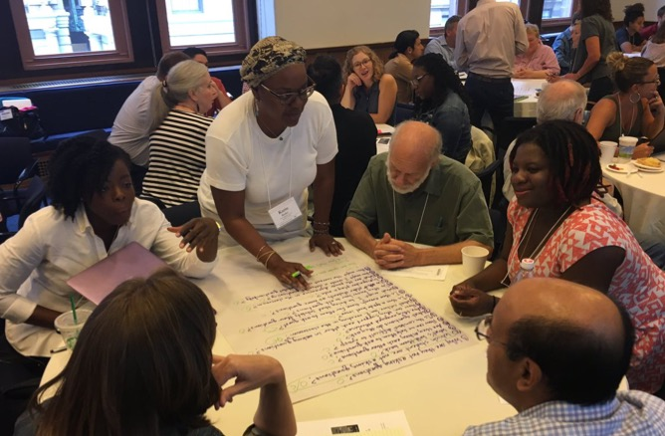
Apprentissage Collaboratif avec La Technique de Formulation des Questions (TFQ)

Slide 22
La Technique de Formulation des Questions(TFQ)
  Les Élèves Apprennent à :
  Produire leurs propres questions
  Travailler avec leurs questions
  Élaborer des stratégies pour Utiliser leurs questions
  Réfléchir sur les savoirs acquis et les modalités d’acquisition

Slide 23
Règles de Production des Questions
1. Posez autant de questions que posible
2. Ne vous arrêtez pas pour répondre, juger, ou discuter
3. Écrivez chaque question telle que formulées
4. Changez les phrases affirmatives en questions

Slide 24
Produisez des Questions
1. Posez des Questions
2. Respectez les Règles
  Posez autant de questions que possible
  Ne vous arrêtez pas pour répondre, juger, ou discuter
  Écrivez chaque question telle que formulée
  Changez les phrases affirmatives en questions
3. Numérotez les questions

Slide 25
Centre d’intérêt des questions
Certains élèves ne posent pas de questions.
→Veuillez écrire cette affirmation en haut de votre feuille.
→Rappel: Numéroter les questions. Respecter les règles.

Slide 26
Classez les Questions: Ouvertes/ Fermées
Définitions:
  Les questions fermées peuvent être répondues par “oui” ou “non” ou avec un mot.
  Les questions ouvertes esigent plus d’explications.
Directions: Classez vos questions comme fermées ou ouvertes en les marquant avec “F” or an “O.”

Slide 27
Discustez
Questions Fermées
Avantages
Désavantages

Slide 28
Discustez
Questions Ouvertes
Avantages
Désavantages

Slide 29
Améliorez les Questions
Prenez une question fermée et transformez-la en question ouverte.
Prenez une question ouverte et transformez-la en question fermée.
Fermée
Ouverte
Ouverte
Fermée

Slide 30
Élaborez des Stratégies: Priorisez les Questions
Révisez la liste des questions
  Choisissez trois questions que vous considérez les plus importantes.
  Pendant le priorisation, pensez au centre d’interêt des questions:
  Certains élèves ne posent pas de questions.
Après la priorisation, penser à…
  Pourquoi avez-vous choisi ces trois questions?
  Où se trouvent vos questions prioritaires dans la séquence des questions?

Slide 31
Élaborez des Stratégies : Plan d’Action
Des questions prioritaires au plan d’action…
Afin de répondre aux questions prioritaires:
    Qu’avez besoin de savoir? Information
    Qu’avez besoin de faire? Tâches

Slide 32
Élaborez des Stratégies : Plan d’Action
Afin de répondre aux questions prioritaires:
    Qu’avez besoin de savoir? Information
    Qu’avez besoin de faire? Tâches
Information | Tâches

Slide 33
Partagez
Les questions que vous avez transformées d’ouvertes en fermées
Vos trois questions prioritaires et leur rang dans votre séquence initiale
Justification de votre choix des questions prioritaires
Prochaine étape sur votre plan d’action

Slide 34
Réfléchissez
Qu’avez-vous appris?
Comment l’avez-vous appris?
Que comprenez-vous différemment au sujet de:
Certains élèves ne posent pas de questions?

Slide 35

Un Regard sur le Processus

Slide 36
LA TFQ, en une diapo(diapositive)…
Posez autant de questions que vous pouvez
N’arrêtez pas pour discuter, juger ou répondre
Notez-les exactement comme formulées
Transformez les phrases affirmatives en questions
Le Centre d’Interêt des Questions
Produisez des Questions
    Respectez les règles
    Numérotez vos questions
Améliorez vos Questions
    Classez vos questions comme fermées ou ouvertes
    Transformez vos questions d’un type à l’autre
Priorisez vos Questions
Partagez & Discuster de la Prochaine Étape
Réfléchissez
Fermées:
Répondues avec “oui” ou “non” ou un mot
Ouvertes:
Exigent un explication

Slide 37
Curiosité et Rigueur
  Trois Capacités de Pensée en
  un Processus

Slide 38
Penser dans plusieurs directions différentes
Pensée
Divergente

Slide 39
Diminuer/Limiter, Focaliser
Pensée Convergente

Slide 40

Penser sur la Pensée
Pensée Métacognitive

Slide 41
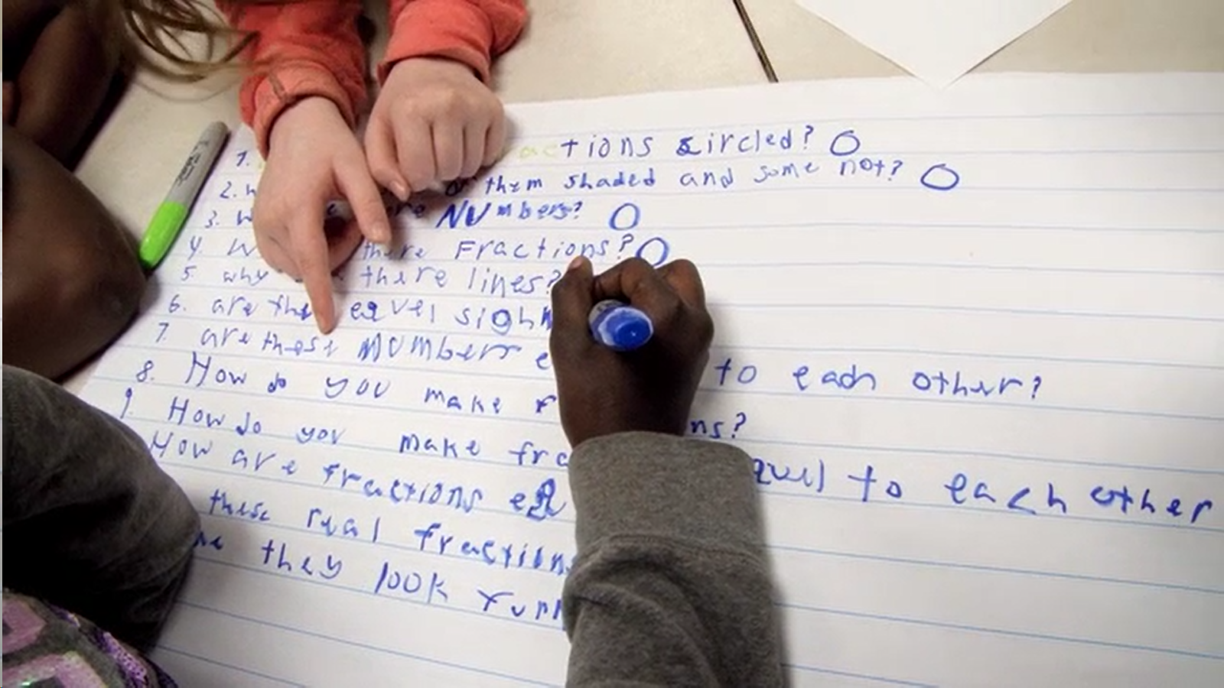
Explorer des Exemples en Salle de Classe

Slide 42
Exemple en Salle de Classe: Kindergarten
Enseignant: Jennifer Shaffer, Walkersville, MD
Sujet: Texte de non-fiction
But: Eveiller l’intérêt des élèves avant la lecture d’un texte de non-fiction sur les alligators

Slide 43
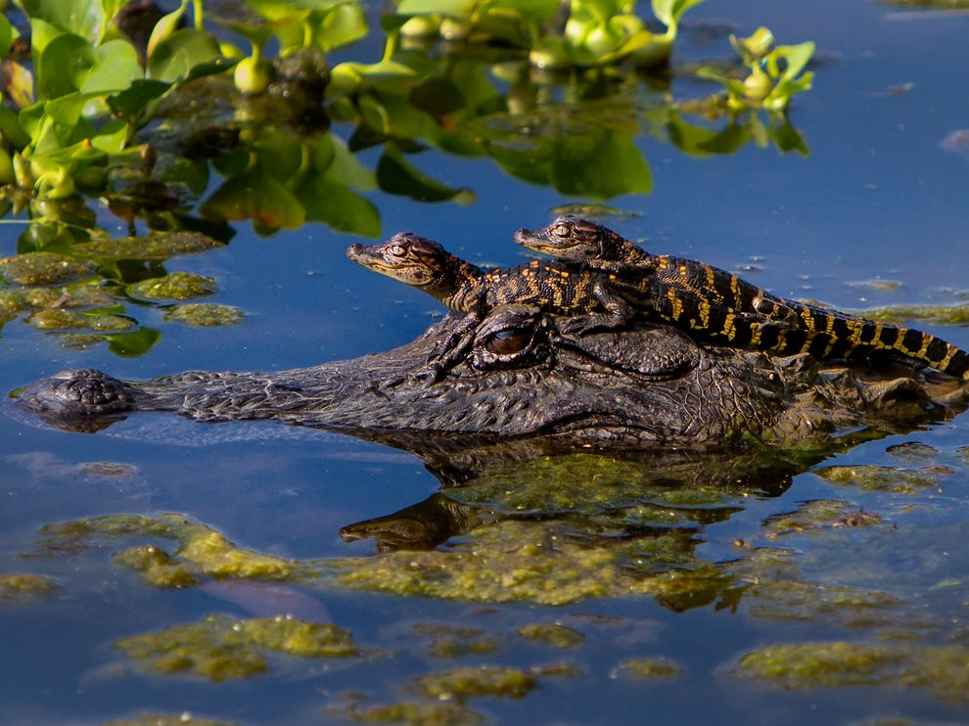
Centre d’intérêt des Questions
Filmé par Nuwan Samaranayake, 2013

Slide 44
Questions des Elèves
L’alligator est-il camouflé?
Pourquoi les bébés ont des rayures?
Sont-ils des bébés crocodiles?
C’est un crocodile père ou mère?
C’est quoi, ces choses vertes?
Pourquoi sont-ils dans une eau si basse?
Où vont-il?
Pourquoi les yeux du bébé alligator sont blancs et ceux de la mère sont noirs?
Pourquoi les bébés alligators sont sur la mère?
Pourquoi la maman ou le papa a des bosses?

Slide 45
Exemple en Salle de Classe: 4e année
Enseignant: Deirdre Brotherson, Hooksett, NH
Sujet: Unité de Maths sur les Variables
But: Éveiller l’intérêt des élèves au début d’une unité sur les variables et évaluer le niveau de leurs connaissances actuelles

Slide 46
Centre d’intérêt des Questions
24 = ☺ + ☺ + ☺

Slide 47
Questions des Elèves
Pourquoi 24 est en premier?
Que signifient les visages souriants?
Pourquoi y a-t-il 3 visages souriants?
Comment est-ce que je suis supposé déchiffrer ça?
La réponse c’est 12?
Est-ce que je peux remplacer un visage souriant par n’importe quel nombre?
Trois visages signifient-ils quelque chose?
Les nombres doivent-ils être identiques parce que les visages souriants sont identiques?
Quel nombre conviendra ici?
Cela signifie-t-il que 24 est un nombre vraiment content?
Peut-on remplacer chaque visage souriant avec 8?
Est-ce qu’un autre nombre peut aller?
Peut-on faire ça pour tout nombre?
Est-ce que ça doit toujour être des visages souriants?
Est-ce qu’on a toujours besoin d’utiliser trois choses?

Slide 48
Prochaine Étape avec les Questions des Élèves
Les Questions sont affichées dans la salle de classe.
Les élèves cochent les questions au fur et à mesure qu’elles sont répondues pendant le reste de l’unité.
A la fin de l’unité, les élèves analysent leur liste initiale de questions et discutent de ce qu’ils ont appris et de ce qu’ils voulent toujours savoir.

Slide 49
Exemple en Salle de Classe: 5ème
Enseignant: Nicole Bolduc, Ellington, CT
Sujet: Unité sur “l’Univers et ses Étoiles”
But: Inciter les élèves à déterminer le contenu d’apprentissage pour cette unité.

Slide 50
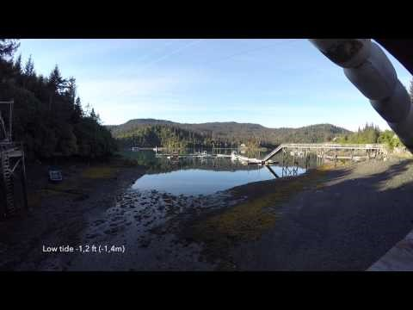
Centre d’intérêt des Questions
Les élèves regardent des vidéos d’un grand changement de marée à Cape Cod, Alaska, et au Canada
https://www.youtube.com/watch?v=mAYXZzKUAX4
https://www.youtube.com/watch?v=53EEDisloME

Slide 51
Questions Choisies des Elèves
Pourquoi la marée change-t-elle?
Comment la marée est-elle créée?
Comment la rotation de la terre provoque-t-elle le changement de la marée?
Le soleil a-t-il un impact sur la montée et la baisse des marées?
Les marées proviennent-elles de la poussée gravitationelle de la lune?
Les phases de la lune ont-elles un rôle dans les marées?
Comment les autres planètes affectent-elles les marées?
Les marées sont-elles opposées en Floride et au Mexique? (parce qu’ils se partagent le Golfe du Mexique)
Qu’est-ce qui explique que la marée change dramatiquement à certain endroits et pas à d’autres?
Jusqu’à quel point la marée haute peut aller?
Comment les marées affectent-elles les gens?
Le changement de marée peut-il être un problème dans le futur?
Le rechauffement climatique affecte-t-il les marées?
Où est-ce que l’eau va?
La température est-t-elle impliquée dans les marées?
L’inclination est-elle impliquée dans les marées?
Comment les poissons et les animaux sauvages survivent-ils avec ce changement constant de la marée?
Si la lune disparaît, n’y aura-t-il pas de marée?
Qu’arriverait-il si la marée ne changeait pas?
Pourquoi la marée est-elle important à la planète?

Slide 52
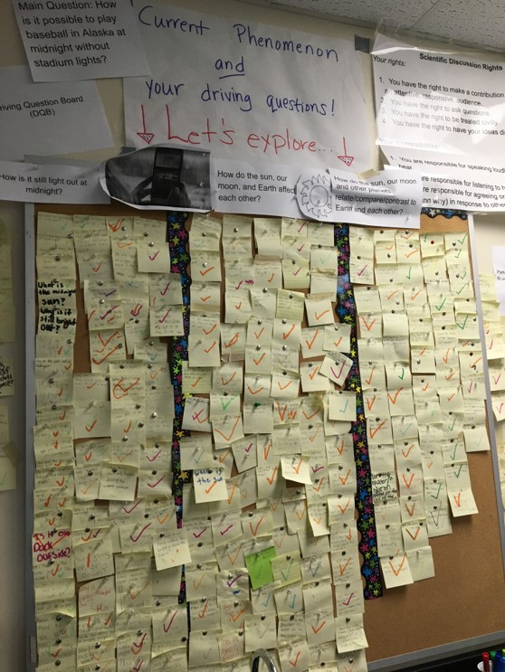
Prochaine Étape avec les Questions des Élèves
Créer un Tableau des Questions Centrales avec des questions “Mises au Frigo”
Les élèves dessinent les modèles initiaux, font des commentaires, et font des prédictions.
Les étudiants font l’expérience d’une série d’enquêtes scientifiques.
A la fin de l’unité, le Tableau des Questions Centrales est “publié” sous forme de poster.

Slide 53
Réflexions de Élèves
“J’ai appris les fondamentaux de la science et pourquoi elle existe. Les scientifiques doivent trouver les réponses aux questions. Leur vie entière est consacrée à poser des questions pour résoudre les problèmes majeurs.”
“Cette expérience a aussi alimenté ma passion à devenir scientifique, je voudrais trouver la réponse aux choses qui m’ont toujours interessées. J’ai appris plus que je ne m’attendais, parce que tout ce que nous avons fait c’était poser quelques questions.”

Slide 54
Exemple en Salle de Classe: 1ère
Enseignant: Isabel Morales, Los Angeles, CA
Sujet: Justice Sociale
But: Inciter les élèves á réfléchir sur l’injustice systématique en préparation de la lecture de quelques textes de fiction et de nonfiction ce semestre

Slide 55

Centre d’intérêt des Questions
“Les politiques disciplinaires de nore société perpétuent l’injustice.”

Slide 56
Questions des Elèves
Pourquoi les élèves de couleur sont-ils les plus visés?
Comment les politiques disciplinaires visent-elles certains groupes?
Est-ce que les enseignants à travers la Nation prennent note de ces statistiques?
Comment les enseignants peuvent-ils développer des politiques disciplinaires meilleures et plus efficaces?
Pourquoi les gens considèrent-t-ils les données et les statistiques comme des coincidences?
Qu’est-ce qu’un enfant apprend à propos du système une fois en prison?
Qu’est-ce que les gens croient que l’expulsion enseignera aux élèves?
Est-ce que le fait d’aller à la prison des mineurs a un effet à long terme sur les jeunes élèves au sujet de l’éducation?
Quand est-ce que le choses vont s’améliorer?
Quelles sont les façons d’améliorer le comportement?
Quel type de formation les enseignants vont ils suivre qui rendra justice dans les salles de classe?
Les policiers scolaires ne devraient-ils pas être formés comme des enseignants?
Qu’est- ce qui est considéré comme une infraction criminelle à l’école?
N’est-ce pas le travail de l’enseignant de garder les élèves « en ordre »
Comment gérer les perturbations en classe?
Comment se fait-il qu’il n’y ait pas de politique pour maintenir les étudiants en dehors des prisons ?

Slide 57
Prochaine Étape avec les Questions des Élèves
Les élèves ont décidé de faire la recherche des statistiques et un sondage des élèves et des enseignants.
Les élèves ont rencontré les adminstrateurs de l’établissement pour leur poser des questions et exprimer leurs préoccupations.
Le chef d’établissement a crée un conseil consultatif des élèves, que de nombreux élèves ont rejoint, pour donner aux élèves une voix dans les nouvelles politiques.

Slide 58
Réflexions des Éléves
“Poser des questions est une étape dans la création du changement.”
- Jonathan S., 1ère
“J’ai compris pourquoi les élèves sont réticents à poser des questions. Dans notre société et dans l’environnement scolaire, nous avons honte de poser des questions. C’était bon de poser des questions ouvertement.”
- Leslie, 1ère

Slide 59
Exemple en Salle de Classe: Terminale
Enseignant: Daniel Fouts, Des Plaines, IL
Sujet: La Présidence Américaine pendant les moments de crise, Cours avancé de Terminale sur le Gouvernement.
But: Éveiller l’attention des élèves au début de l’unité et les aider à sélectionner un sujet pour un projet indépendant.

Slide 60
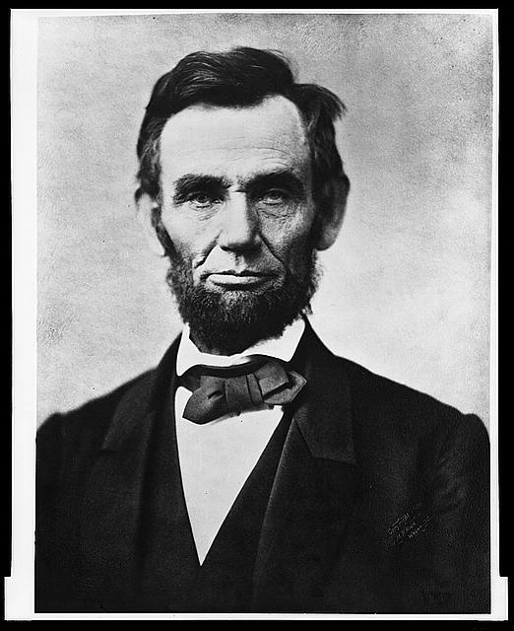
Centre d’Intérêt des Questions
“Presque tous les hommes peuvent faire face à l’adversité; mais si vous voulez vraiment tester le caractère d’un homme, donnez-lui le pouvoir.”
https://www.loc.gov/pictures/item/96522529/

Slide 61
Questions des Elèves
Comment le pouvoir remet-il en cause la moralité?
Toute persone devrait-il avoir un type de pouvoir?
Le pouvoir corrompt-il les gens?
Et si la personne qualifiée pour accéder au pouvoir n’y parvenait pas?
Comment le pouvoir de l’homme est-il testé?
Qu’est-ce que le pouvoir?
Qu’est-ce qui définit un bon caractère?
Comment peut-on s’assurer que l’homme intègre accède au pouvoir?
Quel genre d’homme peut faire face à l’adversité?
Que peut revéler le pouvoir sur le caractère d’un homme?
Comment peut-on obtenir le pouvoir dans l’adversité?
Pourquoi certaines personnes sont-elles affectées par le pouvoir différemment?
Si l’adversité est censée vous fortifier, cela signifit-il que le pouvoir vous affaiblit?

Slide 62
Prochaine Étape avec les Questions des Élèves
Chaque élève a choisi une question sur la liste de la classe pour y travailler tout au long de l’unité.
Les élèves ont repondu à leur question en écrivant une réflexion de deux pages en utilisant leur recherche et leur savoir sur l’unité.
Les élèves ont partagé leurs réflexions pendant une discussion en classe le dernier jour de l’unité.

Slide 63
Pourquoi la formulation des questions est-elle si importante maintenant?

Slide 64

À l’Âge de Google
Comment devez-vous réagir lorsque vous obtenez de nouveaux outils efficaces pour trouvrer des réponses?
Pensez aux questions plus difficiles.”
– Clive Thompson
Journalist and Technology Blogger

Slide 65
La compétence de poser des questions
Partir de l’ignorance au savoir
Pour trouver de bonnes réponses
Pour accroître l’engagement et l’appropriation académique
Pour démontrer l’intégration de l’enquête dans la classe
Pour avoir un peu de joie dans une profession très exigeante
Et…

Slide 66
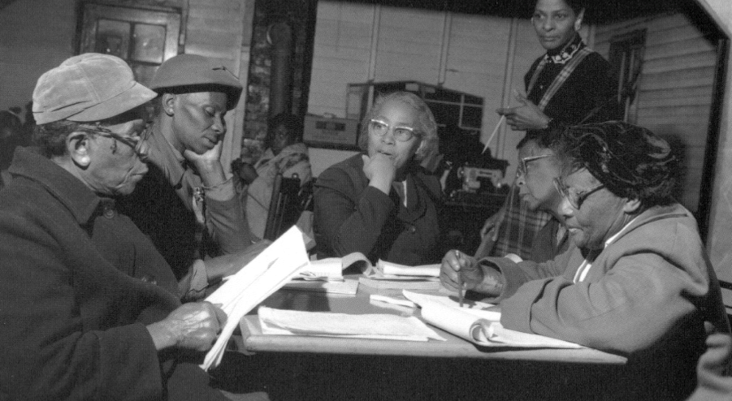
Questions et Démocratie
“Il faut apprendre à étudier plutôt qu’à croire, à s’enquérir plutôt qu’à affirmer.”
– Septima Clark
Chapter 6 on Septima Clark in Freedom Road: Adult Education of African Americans (Peterson, 1996)

Slide 67
Cette ressource peut être reproduite ou adaptée, pour des besoins non-commerciaux, à condition que vous indiquiez le référence suivante:
“Source: The Right Question Institute - www.rightquestion.org
La Technique de Formulation des Questions (TFQ) a été créée par The Right Question Institute. Pour plus d’informations et des ressources gratuites, visitez rightquestion.org.”

